Slide 1
Database_report2
第十組:陳陞凱、王樸、黃建勳、洪靖睿

Slide 2
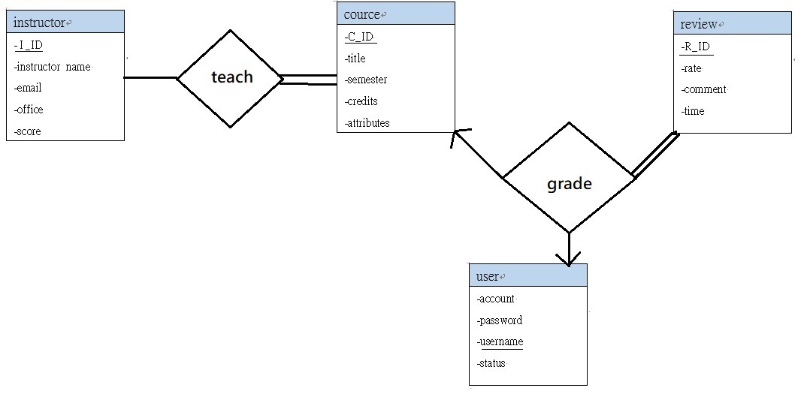
E-R diagram

Slide 3
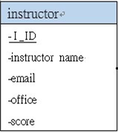
Instructor : 儲存關於老師的資料
I_ID-課程代碼
instructor_name-教師名稱 email-信箱 office-辦公室位址 score-教授評分 (連接到所有course的C_ID再到grade，取出rate欄位算出平均，得出老師的評分)

Slide 4
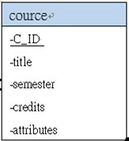
Course : 儲存關於課程的資訊
C_ID-課程代碼
title-課程名稱 semester-開課學期 credits-學分數
attributes-分辨必修、選修或是領域選修

Slide 5
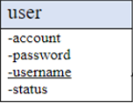
User : 儲存關於使用者(管理者)的資訊
account-使用者(管理者)帳號
password-使用者(管理者)密碼
username-使用者(管理者)名稱 status-分辨管理者和一般使用者的屬性 (管理者跟一般使用者的差別為新增課程及教授、針對違規言論的刪除等)

Slide 6
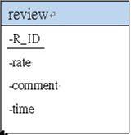
review:儲存關於評分的資訊
R_ID-使用者代碼
rate-使用者給的評分
comments-使用者的留言 time-留言的時間

Slide 7
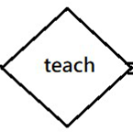
由於instructor和course是多對多的關係，所以teach的Relation set會是這兩個primary key

Slide 8
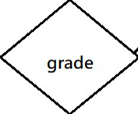
由於course,review,user為一個三元關係，所以grade的Relation set裡面會有C_ID,username,R_ID作為primary key

Slide 9
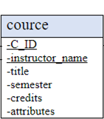
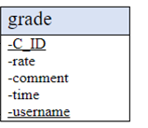
以C_ID作為連接grade和Course之間的primary key

Slide 10
以username作為連接grade和user之間的primary key

